Slide 1

반복문 과제 (6가지)
학과: 의료정보과
학번: 202110475
이름: 김재하
지도교수: 이준혁 교수님

Slide 2
1. (i*2)+1 홀수 만들기(for문)-코딩-
void setup() {
Serial.begin(9600);
int oddnumber[10];
for(int i=0; i<10; i++){
oddnumber[i] = (i*2)+1;
}int count = 0;
for(int i=0; i<10; i++){
count = count + oddnumber[i];
}
Serial.println(count);
}
void loop() {
}

Slide 3
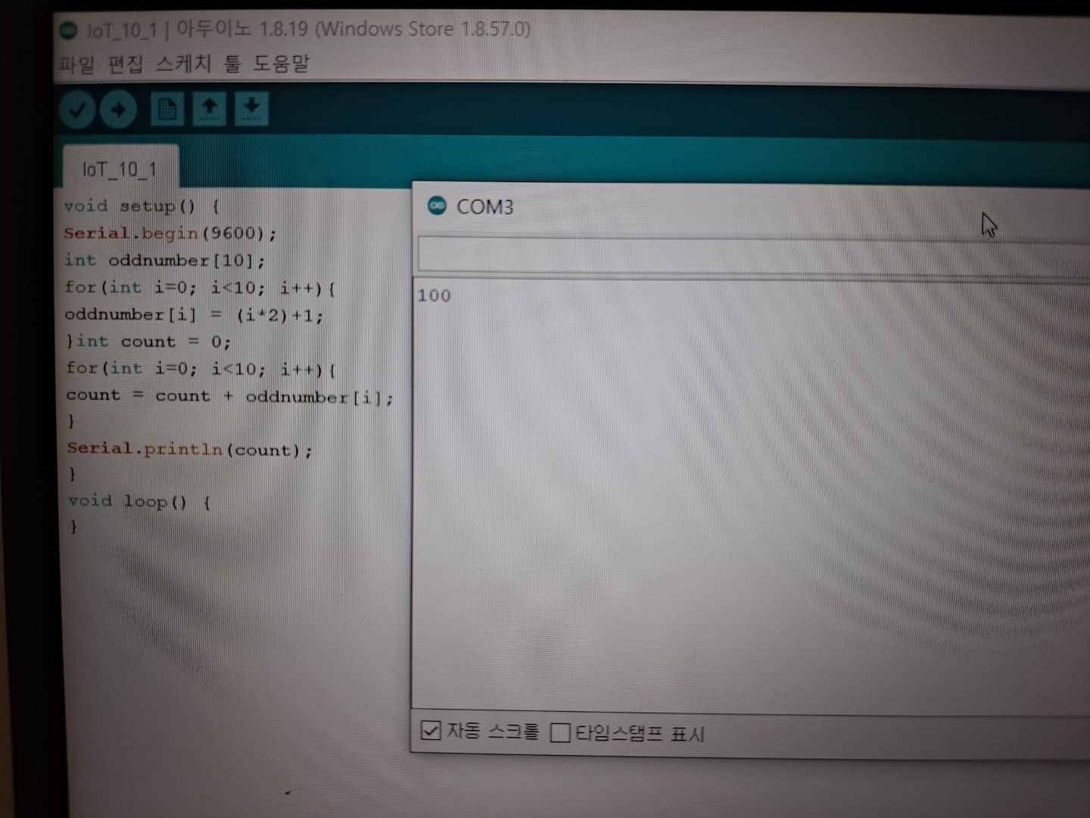
1. (i*2)+1 홀수 만들기(for문)-결과-

Slide 4
2. 홀수 만들기 (while문)-코딩-
void setup() {
Serial.begin(9600);
int oddnumber[10];
int i=0;
while(i<=10) {
oddnumber[i] = (i*2)+1;
i++;
}
int count = 0 ;
int j=0;
while(j<10) {
count = count + oddnumber[j];
j++;
}
Serial.println(count);
}
void loop() {
}

Slide 5
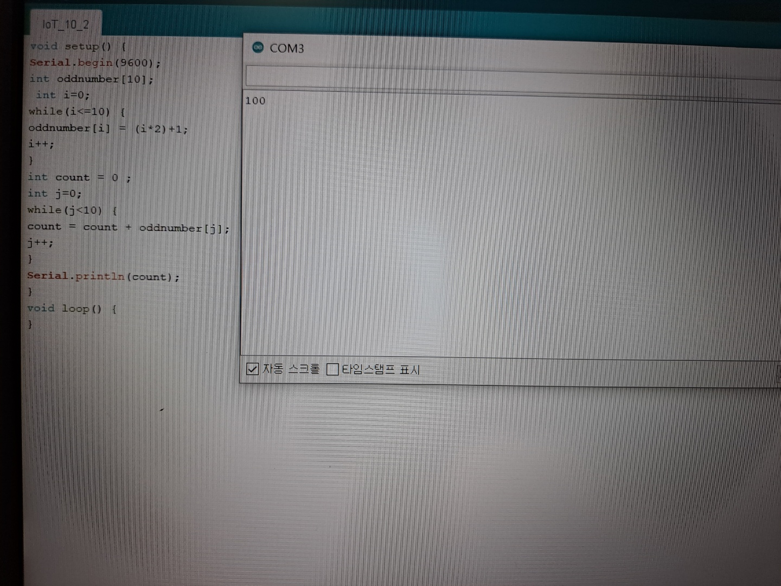
2. 홀수 만들기 (while문)-결과-

Slide 6
3. 100 개의 원소를 가진 정수형 배열에 2부터 200까지 짝수 넣고 합 (for문)-코딩-
void setup() {
Serial.begin(9600);
int evennumber[100];
for(int i=0; i<100; i++){
evennumber[i] = (i+1)*2;
}int count = 0;
for(int i=0; i<100; i++){
count = count + evennumber[i];
}
Serial.println(count);
}
void loop() {
}

Slide 7
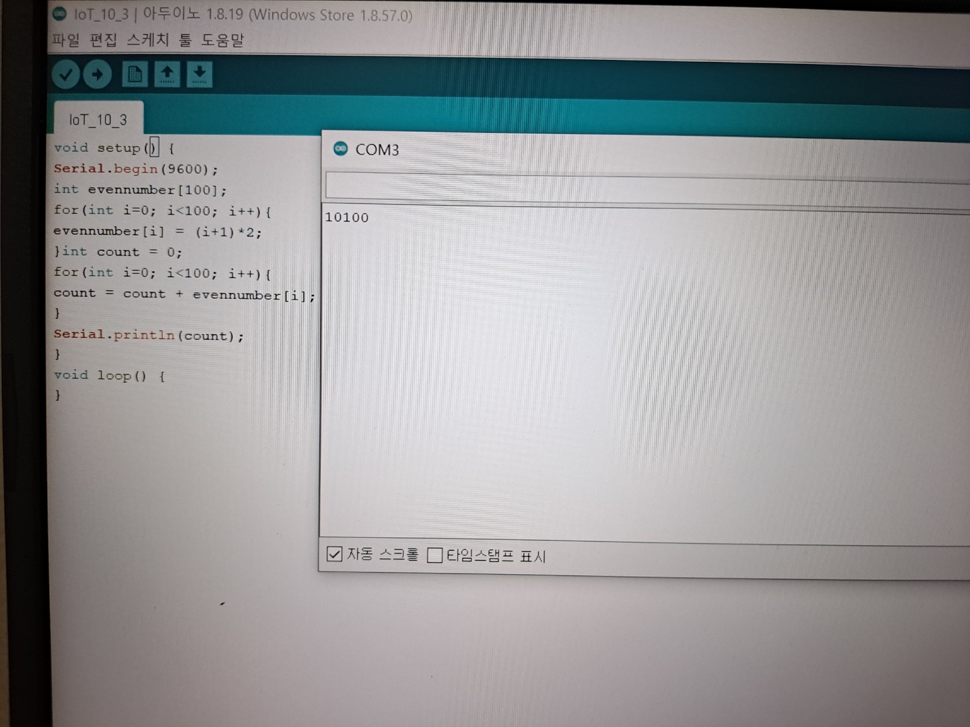
3. 100 개의 원소를 가진 정수형 배열에 2부터 200까지 짝수 넣고 합 (for문)-결과-

Slide 8
4. 100 개의 원소를 가진 정수형 배열에 2부터 200까지 짝수 넣고 합 (while문)-코딩-
void setup() {
Serial.begin(9600);
int evennumber[100];
int i=0;
while(i<=100) {
evennumber[i] = (i+1)*2;
i++;
}
int count = 0 ;
int j=0;
while(j<100) {
count = count + evennumber[j];
j++;
}
Serial.println(count);
}
void loop() {
}

Slide 9
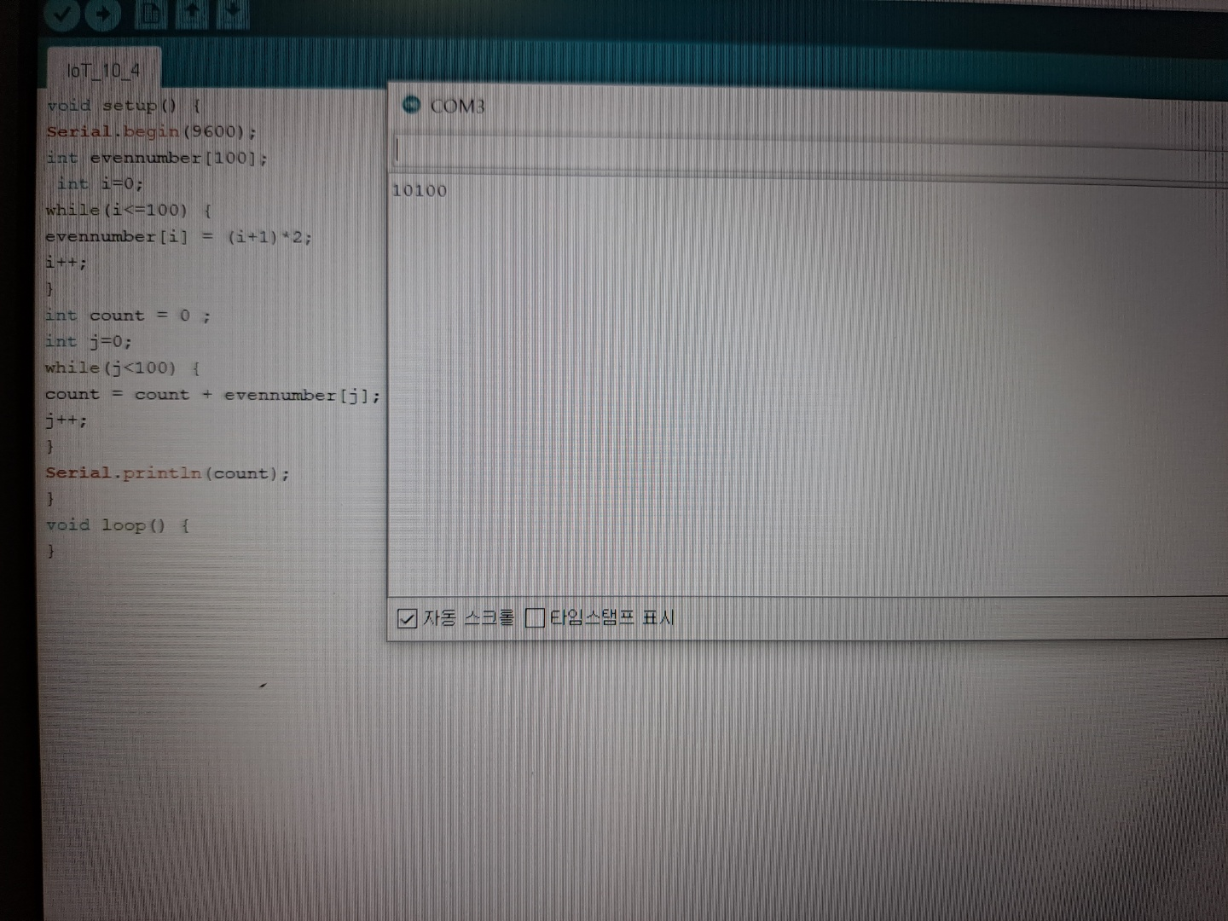
4. 100 개의 원소를 가진 정수형 배열에 2부터 200까지 짝수 넣고 합 (while문)-결과-

Slide 10
5. 100개의 원소를 가진 정수형 배열에 1부터 199까지 홀수 넣고 합 (for문)-코딩-
void setup() {
Serial.begin(9600);
int oddnumber[100];
for(int i=0; i<100; i++){
oddnumber[i] = (i*2)+1;
}int count = 0;
for(int i=0; i<100; i++){
count = count + oddnumber[i];
}
Serial.println(count);
}
void loop() {
}

Slide 11
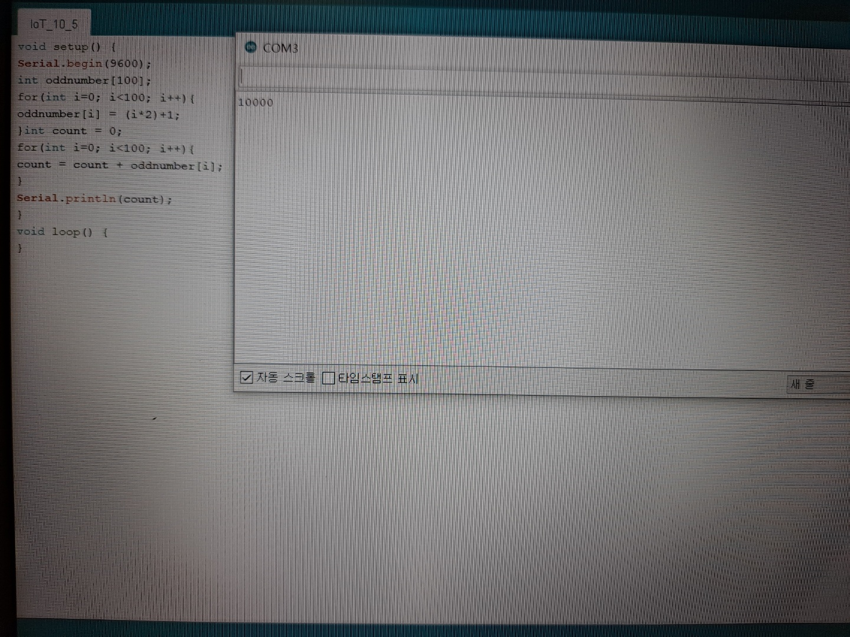
5. 100개의 원소를 가진 정수형 배열에 1부터 199까지 홀수 넣고 합 (for문)-결과-

Slide 12
6. 100개의 원소를 가진 정수형 배열에 1부터 199까지 홀수 넣고 합 (while문)-코딩-
void setup() {
Serial.begin(9600);
int oddnumber[100];
int i=0;
while(i<=100) {
oddnumber[i] = (i*2)+1;
i++;
}
int count = 0 ;
int j=0;
while(j<100) {
count = count + oddnumber[j];
j++;
}
Serial.println(count);
}
void loop() {
}

Slide 13
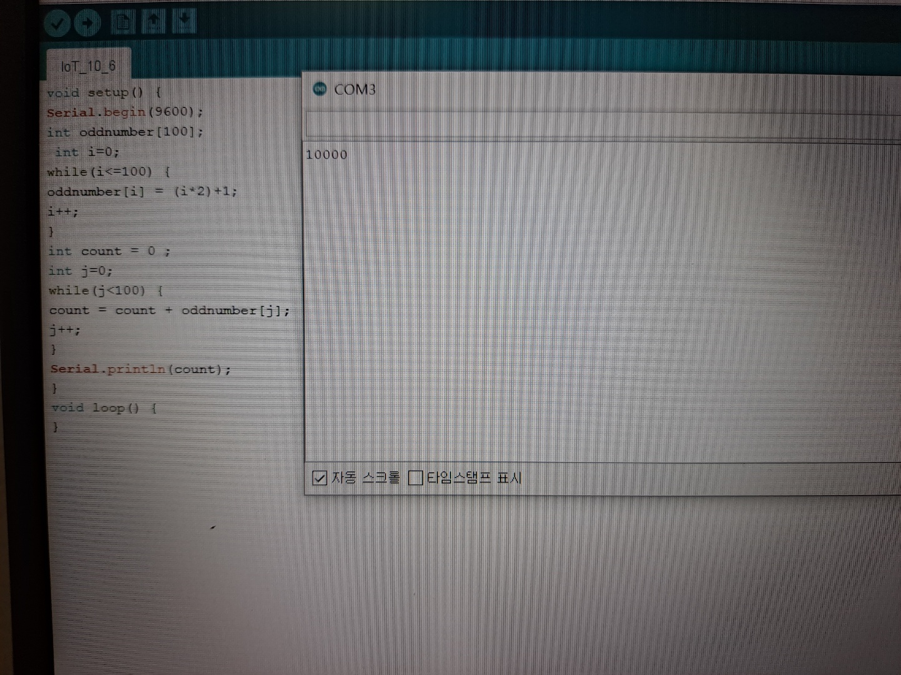
6)100개의 원소를 가진 정수형 배열에 1부터 199까지 홀수 넣고 합 (while문)-결과-

